Slide 1
Обзор изменений в налоговом законодательстве с 2025 года.
Новые лимиты по УСН.
Управление ФНС России по Республике Карелия

Slide 2
Изменения с 01.01.2025 г. НДФЛ
Будет действовать прогрессивная шкала налоговой ставки по НДФЛ.
- 13% - для части доходов, не превышающей 2,4 млн. руб. в год;
- 15% - для части доходов, которая свыше 2,4 млн. руб., но не превышает 5 млн. руб.;
- 18% - для части доходов, которая свыше 5 млн. руб., но не превышает 20 млн. руб.;
- 20% - для части доходов, которая свыше 20 млн. руб., но не превышает 50 млн. руб.;
22% - для части доходов, которая превышает 50 млн. руб.
Данная прогрессивная шкала применяется к зарплате и другим доходам физических лиц – резидентов РФ, формирующих основную налоговую базу.
Индивидуальные предприниматели доходы от предпринимательской деятельности, включаемые в основную налоговую базу, также облагают НДФЛ по этой прогрессивной шкале ставок.
Для большинства иностранных работников - нерезидентов остается налоговая ставка НДФЛ 30%. Однако доходы некоторых категорий работников-нерезидентов облагаются по более низкой ставке (в частности, для иностранцев, работающих по патенту, для высококвалифицированных специалистов, для дистанционных работников). Она является прогрессивной и аналогична ставке, предусмотренной для резидентов.

Slide 3
Изменения с 01.01.2025 г. НДФЛ
Особый порядок обложения НДФЛ предусмотрен для следующих доходов:
денежное довольствие и иные дополнительные выплаты, связанные с участием в СВО (выполнением задач в период СВО), получаемые военнослужащими, мобилизованными, добровольцами, сотрудниками полиции, Росгвардии и др.;
заработная плата (денежное довольствие, денежное содержание) лиц, работающих в районах Крайнего Севера, приравненных к ним местностях, других местностях (районах) с неблагоприятными (особыми) климатическими или экологическими условиями, в части, которая относится к районным коэффициентам и процентным надбавкам за работу (службу) в этих районах.
Для них ставка НДФЛ составляет (п.1.2 ст.224 НК РФ):
13% - для части суммы налоговых баз, не превышающей 5 млн руб. в год;
15% - для части суммы налоговых баз, которая больше 5 млн руб. в год.

Slide 4
Изменения с 01.01.2025 г. НДФЛ
К некоторым доходам резидентов применяется новая специальная прогрессивная шкала ставки НДФЛ. Она применяется, в частности, к следующим доходам ( п.6 ст. 210, п. 1.1 ст. 214 НК РФ):
-подаркам (кроме ценных бумаг);
-доходам от продажи имущества (кроме ценных бумаг) и долей в нем;
-доходам в виде страховых выплат по договорам страхования и выплат по пенсионному обеспечению;
-процентам по вкладам в банках, находящихся на территории России;
-доходам по операциям с ценными бумагами и по операциям с производными финансовыми инструментами (есть исключения).
Прогрессивная шкала ставки НДФЛ применяется к сумме налоговых баз, включающих указанные доходы. Совокупность налоговых баз рассчитывается нарастающим итогом. Налог с части суммы свыше 2,4 млн руб. рассчитывается по ставке 15%, а с части в пределах указанной суммы - по ставке 13% (п.1.1 ст. 224, п.1.1 ст.225 НК РФ)

Slide 5
Изменения с 01.01.2025 г. НДФЛ
Ставки НДФЛ с дивидендов, полученных резидентом, составляют (пп. 3 п. 6 ст. 210, п. 1.1 ст. 224 НК РФ):
• 13% - применяется к части суммы налоговых баз, не превышающей 2,4 млн руб.;
• 15% - применяется к части суммы налоговых баз свыше 2,4 млн руб.
Налоговая база по доходам от долевого участия считается отдельно от остальных налоговых баз, указанных в п. 6 ст. 210 НК РФ.
При определении суммы налога по дивидендам в расчет совокупности налоговых баз не включаются налоговые базы по другим доходам, указанные в пп. 1, 2, 4 - 12 п. 6 ст. 210 НК РФ. А при расчете налога в отношении этих иных доходов в расчет совокупности налоговых баз не включается налоговая база по доходам от долевого участия (п. п. 2, 3 ст. 214, п. 1.1 ст. 225 НК РФ).

Slide 6
Изменения с 01.01.2025 г. НДФЛ
Какие изменения действуют в отношении стандартных вычетов с 2025 г.
Предельный доход для предоставления вычетов на детей увеличен. Он составляет 450 тыс. руб. (пп. 4 п. 1 ст. 218 НК РФ) ранее 350т.р.
Увеличены размеры стандартных вычетов на второго и последующих детей (пп. 4 п. 1 ст. 218 НК РФ):
- на второго ребенка - с 1 400 до 2 800 руб.;
- на третьего и на каждого следующего ребенка - с 3 000 до 6 000 руб.
Установлен новый стандартный вычет для лиц, сдавших норматив ГТО. Предоставляйте его в календарном году, в котором физлицо сдаст нормативы своей возрастной группы и получит или подтвердит знак отличия. Чтобы получить вычет, ему надо пройти диспансеризацию в том же году (пп. 2.1 п. 1 ст. 218 НК РФ).
Размер вычета - 18 тыс. руб. в год (пп. 2.1 п. 1 ст. 218 НК РФ).
Вы как налоговый агент можете применить вычет единовременно в любом месяце этого года, но не ранее месяца, в котором физлицо подтвердит право на вычет (пп. 2.1 п. 1 ст. 218 НК РФ).

Slide 7
Изменения с 01.01.2025 г. НДФЛ
С 01.01.2025 необлагаемый размер выходного пособия при увольнении определяют исходя из среднего заработка, рассчитанного по правилам для детских пособий-по беременности и родам и ежемесячного пособия по уходу за ребенком (ст. 217 НК РФ).
С 01.01.2025 через работодателя можно будет получить вычет на взносы по договорам долгосрочных сбережений с НПФ, удержанные им из зарплаты и перечисленные в фонд в 2025 году, предельная сумма вычета - 400 000 руб. за год. Вычет на взносы, уплаченные в 2024 году, можно получить через ИФНС (ст. 219.2 НК РФ, ч. 3, 7 ст. 3 Закона от 23.03.2024 N 58-ФЗ).
С 2025 года налоговый агент должен сообщить о неудержанном НДФЛ, если не смог удержать его до 31 января года, следующего за отчетным. Сейчас сообщают, если не удержали налог в течение налогового периода;

Slide 8
Изменения с 01.01.2025 г.
Страховые взносы
Предельная база по взносам на 2025 г. - 2 759 000 руб.
С 01.01.2025 пониженный тариф 15% для МСП будет применяться для выплат сверх 1,5 МРОТ (ранее сверх 1 МРОТ).
Появится пониженный тариф 7,6% с выплат сверх 1,5 МРОТ в месяц для МСП с основным видом деятельности "Обрабатывающие производства".
Это правило не действует, если основная деятельность - производство напитков, табачных изделий, кокса, нефтепродуктов или металлургическое производство.
Для того чтобы применять пониженный тариф, нужно, чтобы выполнялись следующие условия (п. 13.2 ст. 427 НК РФ):
• вид деятельности, указанный в качестве вашего основного в ЕГРЮЛ (ЕГРИП), содержится в разделе "Обрабатывающие производства" ОКВЭД2 и входит в соответствующий перечень, утверждаемый Правительством РФ;
• доля доходов от этого вида деятельности составляет не менее 70% в общей сумме ваших доходов за отчетный (расчетный) период, а также за год, предшествующий году применения пониженного тарифа.
Фиксированный платеж ИП за себя за 2025 г. - 53 658 руб., срок его уплаты - 29.12.2025 (ст. ст. 430, 432 НК РФ). Перенесен крайний срок уплаты фиксированных взносов с 31 на 28 декабря.

Slide 9
Изменения с 01.01.2025 г.
налог на прибыль организаций
С 2025 года повысят ставку по налогу на прибыль с 20% до 25%.
8% - в федеральный бюджет (с 2031 г. - 7%);
17% - в бюджеты регионов и федеральной территории "Сириус" (с 2031 г. - 18%).

Slide 10
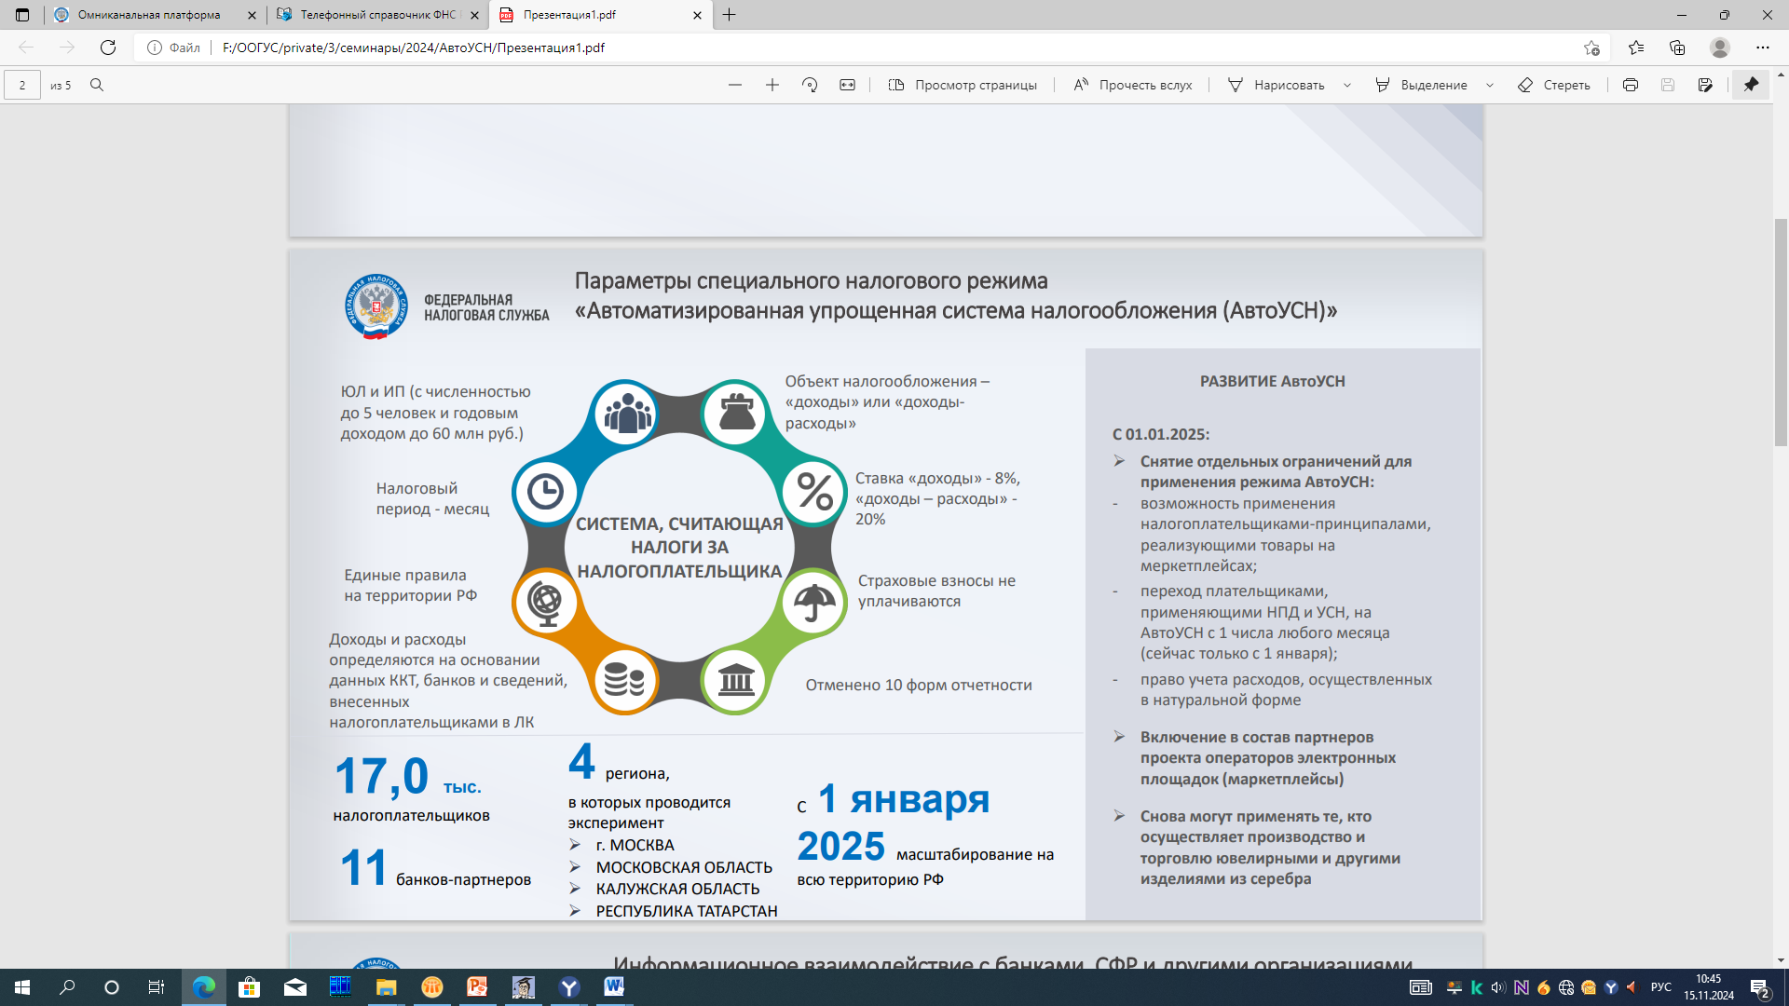
10

Slide 11
Изменения с 01.01.2025 г.
Туристический налог
С 2025 года преобразуют курортный сбор в туристический налог (местный налог, гл. 33.1 НК РФ).
Основные моменты:
- решение о введении туристического налога и о его размере будут принимать муниципалитеты. Также они смогут устанавливать дополнительные льготы;
- плату начнут взимать за услуги по временному проживанию;
- предусмотрят постепенный рост ставок: с 1% от цены проживания в 2025 году, прибавляя по 1% в год до 2029 года (далее - не выше 5%);
- муниципалитеты смогут устанавливать дифференцированные ставки с учетом сезонности и категории средств размещения. При этом установят минимальный налог;
- налог не будет исчисляться со стоимости услуги по проживанию некоторых категорий граждан, в том числе инвалидов I и II групп, инвалидов с детства, дети-инвалидов, ветеранов и инвалидов боевых действий, участников специальной военной операции. Муниципалитеты смогут расширять перечень категорий;
- налог нужно будет уплачивать по итогам квартала. Срок - не позднее 28-го числа месяца, который следует за истекшим кварталом;
- декларацию потребуется подавать не позднее 25-го числа месяца, который следует за истекшим кварталом по месту нахождения гостиницы.

Slide 12
Изменения с 01.01.2025 г.
Разное
С 2025 года от составления счетов-фактур освобождены не только налогоплательщики применяющие УСН , но и налогоплательщики ЕСХН.
С 1 января единую (упрощенную) декларацию сдают 1 раз
Оптимизируют число нулевых деклараций. Так, единую (упрощенную) декларацию нужно сдавать только за первый период, в котором не было движения денег или объектов обложения НДС и налогом на прибыль. Сроки такие:
- по НДС - не позднее 20-го числа первого месяца следующего квартала;
- по налогу на прибыль - не позднее 20 апреля.
Ранее ее подавали ежеквартально.

Slide 13
Изменения в региональном налоговом законодательстве.
Закон РК от 28.10.2024 N 2995-ЗРК "О внесении изменений в Закон Республики Карелия "О налогах (ставках налогов) на территории Республики Карелия":
По УСН для организаций и ИП, применявших в 2020 году систему налогообложения в виде ЕНВД, пониженные ставки увеличены с 4 до 5% при объекте «доходы», с 8 до 9% при объекте «Доходы, уменьшенные на величину расходов».
По ПСН установлены новые размеры потенциально возможный к получению индивидуальным предпринимателем годового дохода (ПВД, Приложение №1 к Закону РК №384-ЗРК). Размеры установлены отдельно на 2025, 2026, 2027 и далее.
При этом, установлены ПВД дополнительно на единицу средней численности наемных работников отдельно по видам деятельности.
Например, на 2025 год ПВД для парикмахерских и косметических услуг установлен в размере 366600 руб. и дополнительно на единицу средней численности наемных работников 10000 руб.
Так же дифференцирован ПВД в зависимости от количества транспортных средств. Например, по услугам по перевозке грузов автомобильным транспортом на 2025 год ПВД установлен 300 000 и 170 000 на каждое последующее автотранспортное средство.
А коэффициенты корректирующие ПВД установлены только в зависимости от территории действия патентов.

Slide 14
Изменения с 01.01.2025 г. по УСН.
По общему правилу расходы на уплату налогов, сборов и страховых взносов учитываются налогоплательщиком в целях УСН в размере, который был им фактически уплачен.
С 01.01.2025 ИП с объектом налогообложения "доходы минус расходы" смогут учитывать в расходах сумму взносов на ОПС и ОМС, подлежащую уплате, в том числе если срок их уплаты приходится на первый рабочий день следующего года.
Суммы взносов, уплаченные после 31.12.2024 за расчетные периоды, предшествующие 2025 году, будут учитываться в расходах при определении налоговой базы за период 2025 - 2027 года (пп. 3 п. 2 ст. 346.17 НК РФ в новой редакции).

Slide 15
Изменения с 01.01.2025 г. по УСН.
Изменения внесены Федеральным законом от 12.07.2024 N 176-ФЗ
С 2025 года действуют такие изменения:
1. Повышен базовый порог доходов для перехода на спецрежим с 112,5 до 337,5 млн руб. Критерий действует только для организаций.
(так для перехода на УСН с 01.01.2025, доходы за 9 мес. 2024г. не должны превысить 337,5 млн руб.).
Этот показатель ежегодно индексируется (на 2025 равен 1, Федеральный закон 29.10.2024 N 362-ФЗ).
Налогоплательщики, применявшие УСН и утратившие в 2024 году право на ее применение в связи с превышением пороговых значений по размеру доходов (с учетом коэффициента-дефлятора 265,8 млн рублей), вправе перейти на УСН с 01.01.2025. При этом организации должны соответствовать установленному для целей переходу на УСН критерию по размеру доходов за 9 месяцев календарного года (337,5 млн рублей). На ИП указанные ограничения не распространяются.
2. Увеличена средняя численность сотрудников для применения УСН с 100 до 130 человек (До 01.01.2025 г. – 100 человек при применении обычной ставки, 130 для повышенной ставки налога по УСН);
3. Повышен порог доходов для применения УСН до 450 млн руб. (с индексацией); (До 01.01.2025 г. 200 млн. руб., величина подлежит индексации)
4. Увеличен порог по остаточной стоимости основных средств с 150 до 200 млн руб. Его будут индексировать на коэффициент-дефлятор (До 01.01.2025 г. 150 млн. руб. без индексации);

Slide 16
Изменения с 01.01.2025 г. по УСН.
5. При нарушении лимита прекращается право применять УСН с начала месяца (сейчас с начала квартала), в котором это нарушение произошло.
6. Отменены повышенные ставки 8% - для режима "доходы" и 20% - для "доходов минус расходы". Останутся 2 базовые ставки: 6% и 15%.
В Республике Карелия ставки устанавливаются Законом Республики Карелия от 30.12.1999 N 384-ЗРК «О налогах (ставках налогов) на территории Республики Карелия».
В 2024 г. общие ставки при объекте «доходы» - 6%, «доходы-расходы» - 12,5%.
7. Обязанность уплаты НДС при доходах более 60 млн руб. в год.
При этом налогоплательщику предоставлена альтернатива. Он сможет выбрать обычные ставки НДС либо пониженные (5% при доходах от 60 млн до 250 млн руб. в год и 7% - от 250 млн до 450 млн руб. в год). В первом случае право на вычет сохранится, во втором нет.
8. автоматически освобождаются от уплаты НДС плательщиков УСН с доходами до 60 млн руб. Никаких уведомлений подавать в инспекцию не потребуется;

Slide 17
Спасибо за внимание!

